Slide 1






Учітесь, читайте,
І чужому научайтесь,
Й свого не цурайтесь. ( Т. Г. Шевченко)
ПІДПИСУЄМОСЬ НА КАНАЛ

Slide 2
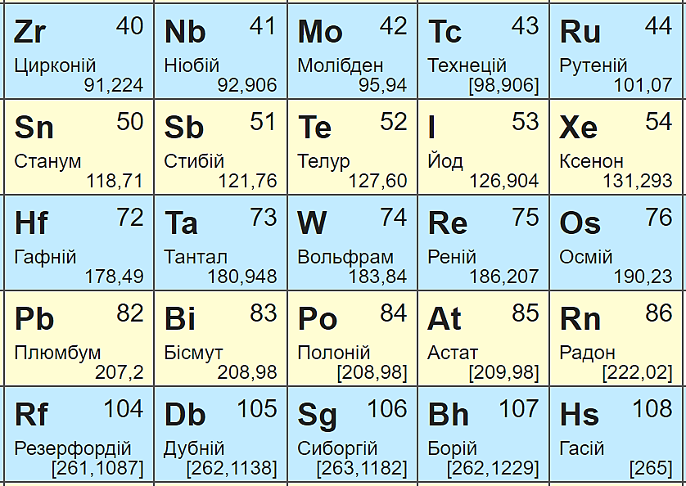
Задача 1.
Скільки протонів і скільки нейтронів міститься в ядрах атомів
Молібдену , Ренію , Дубнію ?

Slide 3






Задача 2.
Як визначити кількість електронів в атомі?
−
−
−
−

Slide 4

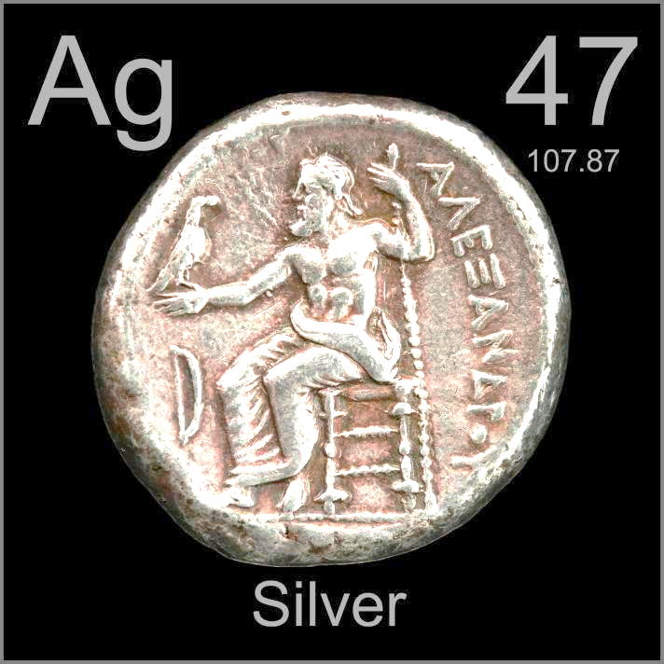


Задача 3.
У ядрі атома Аргентуму 47 протонів і 108 нейтронів. Скільки електронів у цьому атомі?

Slide 5

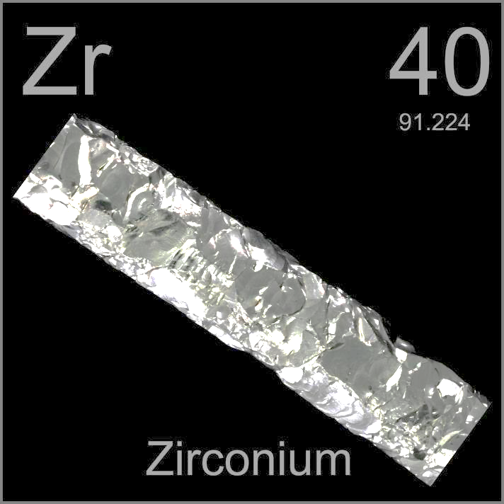
Задача 4.
У ядрі атома Цирконію міститься 91 частинка. Навколо ядра рухаються 40
електронів. Скільки в ядрі цього
атома протонів і нейтронів?

Slide 6





Повну презентацію із розв’язками задач
дивіться у відеоуроці.

